Slide 1
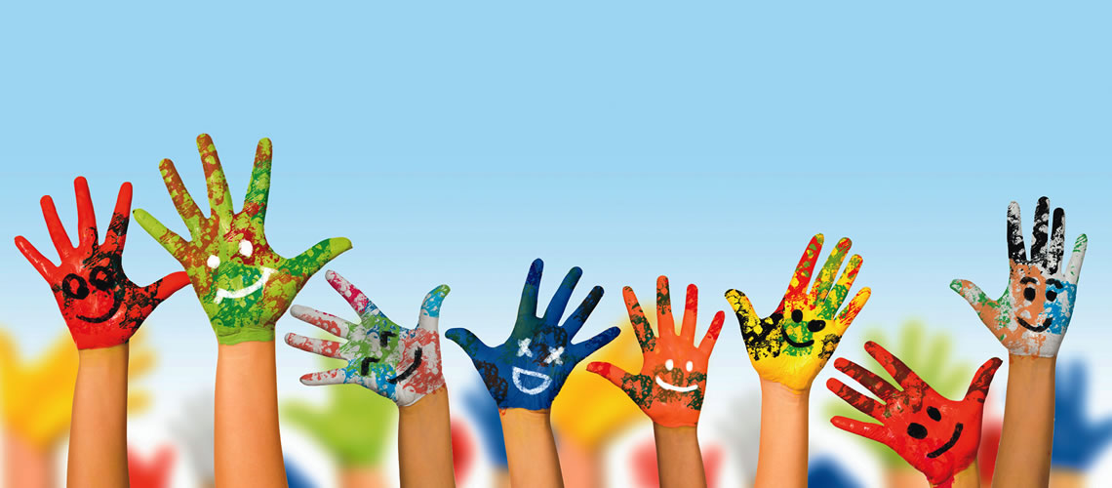
РЕКОМЕНДАЦИИ ДЛЯ
РОДИТЕЛЕЙ
Рекомендации составлены
Румянцевой Татьяной Николаевной

Slide 2
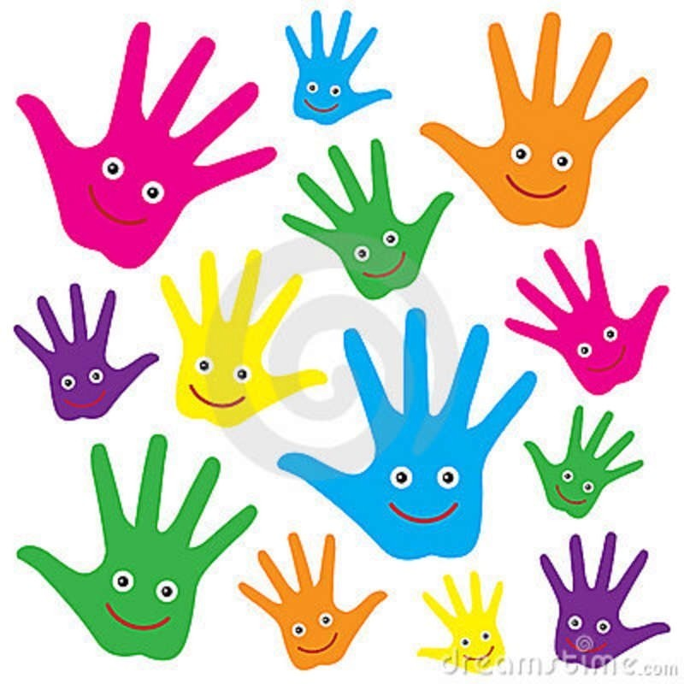
ПАЛЬЧИКОВАЯ ГИМНАСТИКА
Пальчиковая гимнастика, проводимая ежедневно, способствует развитию мелкой моторики, речи, основных психических процессов.
Двигательная активность кисти увеличивает запас слов, способствует осмысленному их использованию.
К концу дошкольного возраста кисти рук ребёнка становятся более подвижными и гибкими, что способствует успешному овладению навыками письма в будущем.

Slide 3
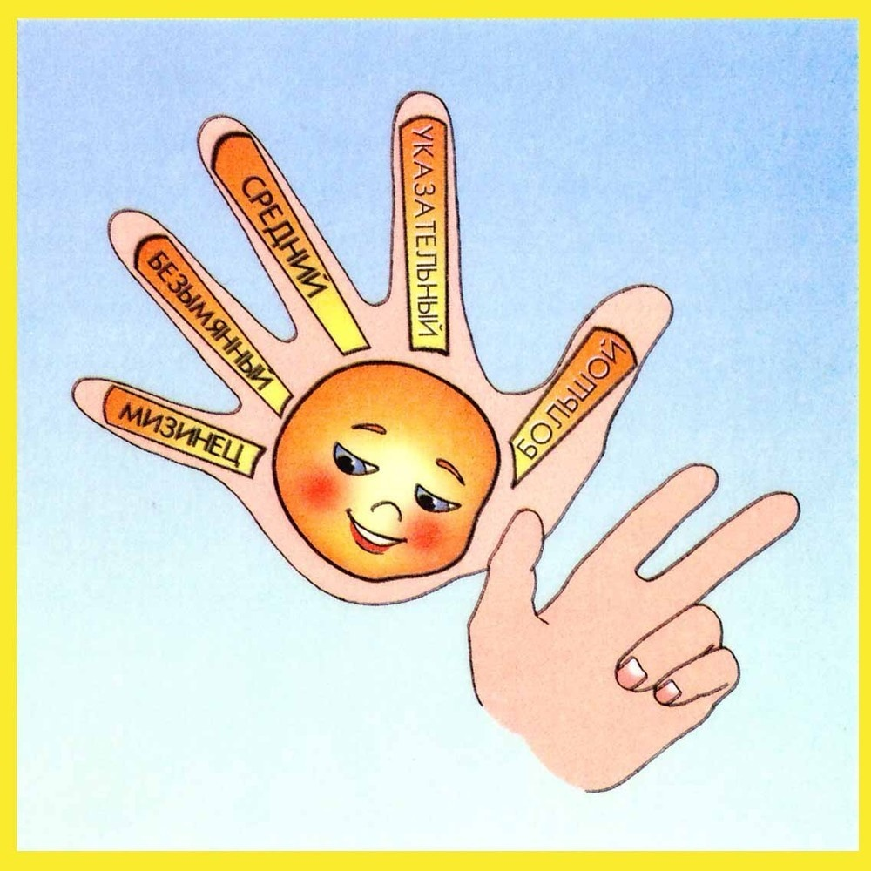
Пальчиковые игры в режиме дня
Этот пальчик хочет спать,
Этот пальчик прыг в кровать,
Этот пальчик прикорнул,
Этот пальчик уж уснул.
Встали пальчики. Ура!
В детский сад идти пора!
С добрым утром, глазки! (поглаживаем веки глаз)
Вы проснулись? («смотрим в бинокль»)
С добрым утром, ушки! (поглаживаем ушки)
Вы проснулись? (прикладываем ладонь к ушам)
С добрым утром, ручки! (поглаживаем кисти рук)
Вы проснулись? (хлопаем в ладоши)
С добрым утром, ножки! (поглаживаем ноги)
Вы проснулись? (притопываем)
С добрым утром, солнце! (руки раскрываются навстречу солнышку.)
Я проснулась!(голову слегка запрокинуть и широко улыбнуться)

Slide 4
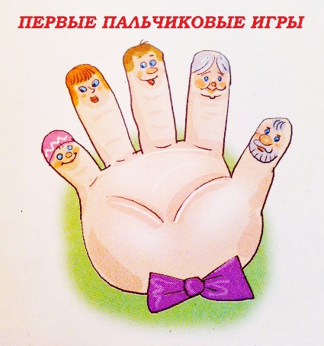
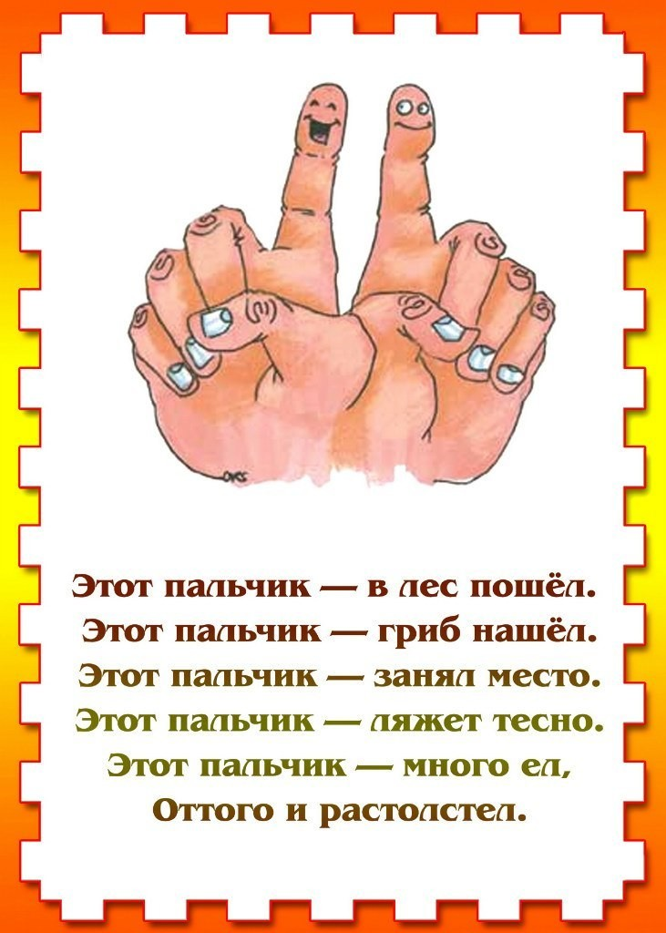
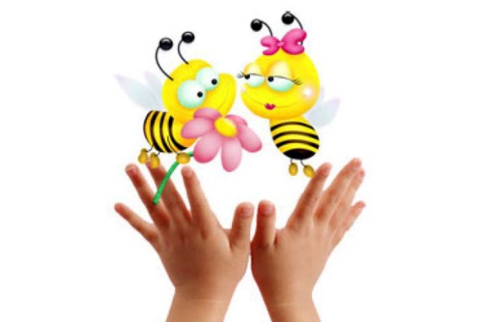
Пальчиковые игры-манипуляции
«Ладушки – ладушки», «Сорока – белобока», «Пальчик, пальчик, где ты был?», «Мы делили апельсин», «Этот пальчик хочет спать», «Этот пальчик – дедушка», «1-2-3-4, кто живёт в моей квартире?» - ребёнок поочерёдно загибает каждый пальчик.
Эти упражнения он может выполнять самостоятельно или с помощью взрослого.
Они развивают воображение: в каждом пальчике ребёнок видит тот или иной образ.

Slide 5
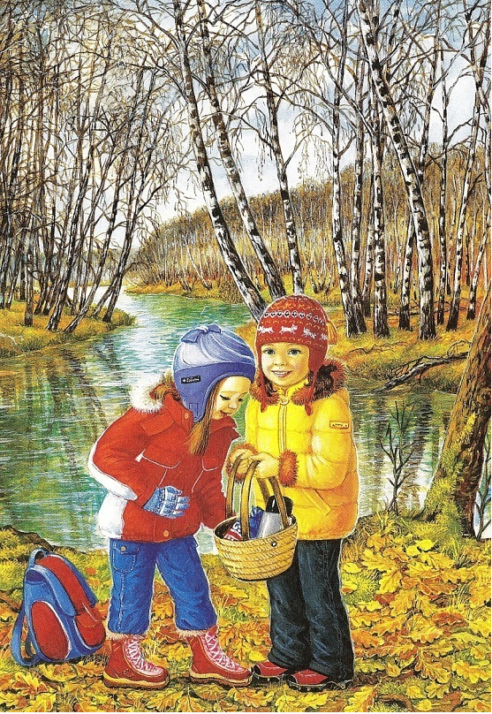
Пальчиковые игры по лексическим темам
Осень
Раз, два, три, четыре, пять. Вышел дождик погулять.(Беспорядочные удары по столу пальчиками обеих рук.)
Шел неспешно, по привычке, А куда ему спешить?(“Шагают” средним и указательным пальчиками обеих рук по столу.)
Вдруг читает на табличке: “По газону не ходить!”(Ритмично ударяют то ладонями, то кулачками по столу.)
Дождь вздохнул тихонько:(Часто и ритмично бьют в ладоши.)
-Ох!(Один хлопок.)
И ушел. Газон засох.(Ритмичные хлопки по столу.)
Фрукты
Палец толстый и большой В сад за сливами пошёл.
Указательный с порога Указал ему дорогу.
Средний пальчик – самый меткий: Он сбивает сливы с ветки.
Безымянный поедает,
А мизинчик – господинчик
В землю косточки сажает. (Поочерёдно загибать палец, о котором рассказывается, а затем его разогнуть.)

Slide 6
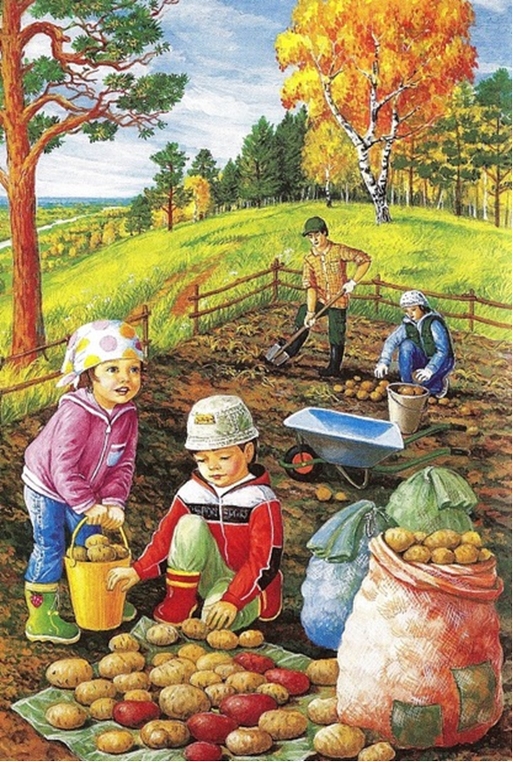
Овощи
В огороде у Федоры
Растут на грядках помидоры,
А на грядке у Филата
Много разного салата.
У бабушки Фёклы
Четыре грядки свёклы.
У дядюшки Бориса
Очень много есть редиса.
У Маши и Антошки
Две гряды картошки.
Раз, два, три, четыре, пять –
Поможем урожай собрать. (поочерёдно загибать пальцы)

Slide 7
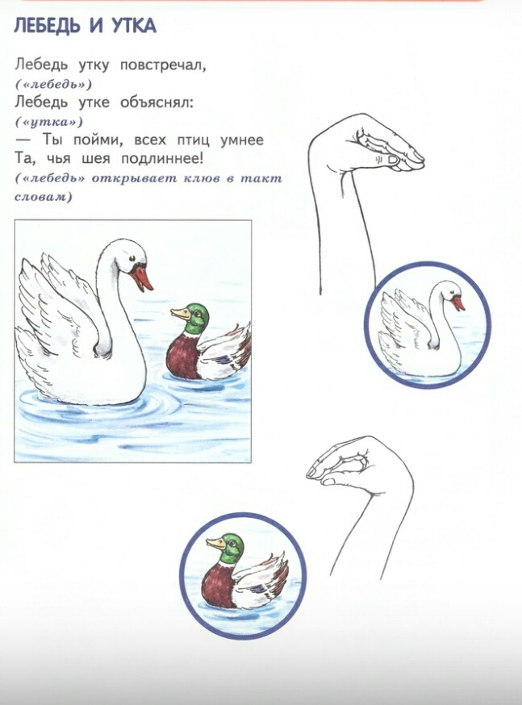

Примеры пальчиковых игр из книги Т.А.Ткаченко

Slide 8
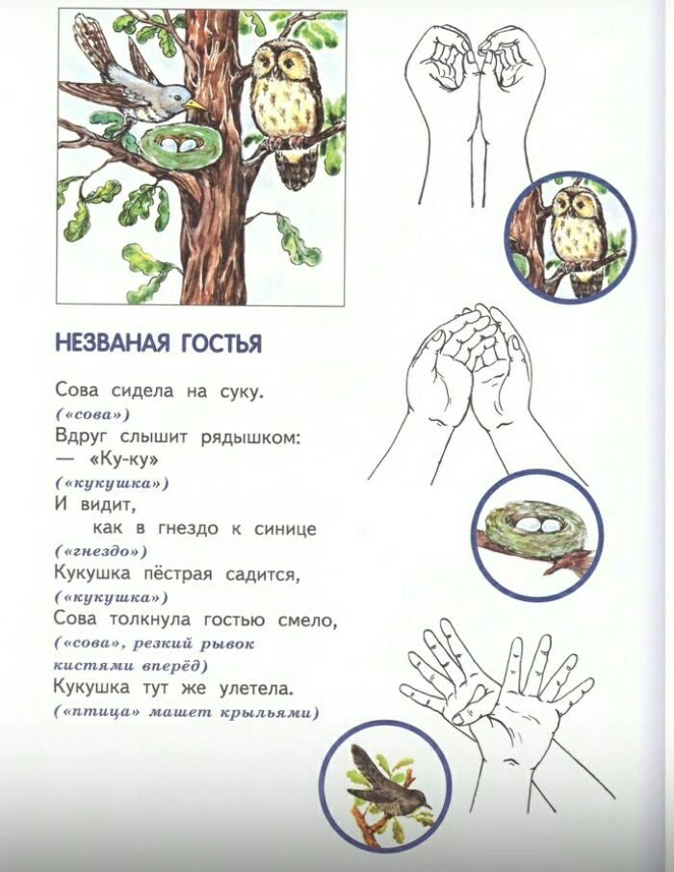
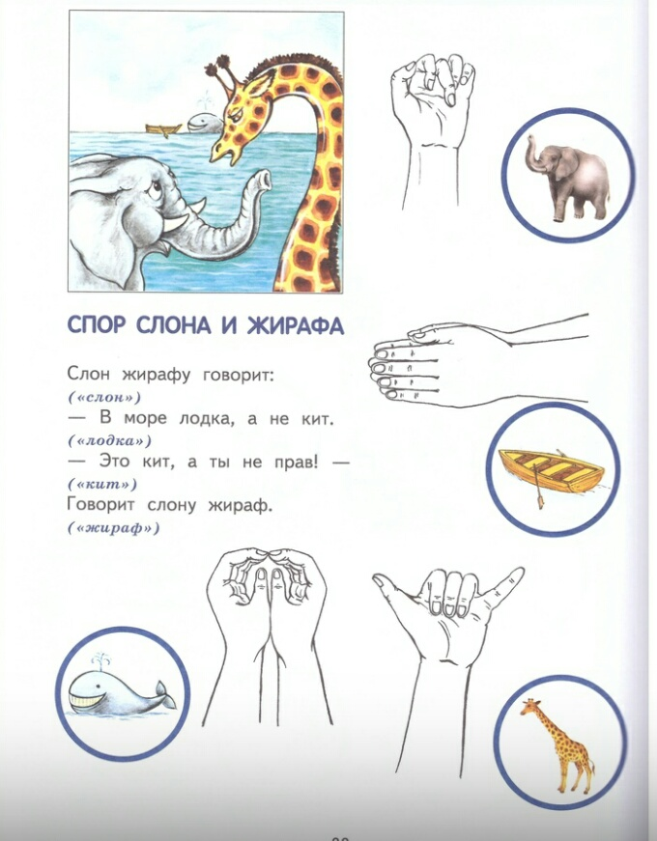

Slide 9
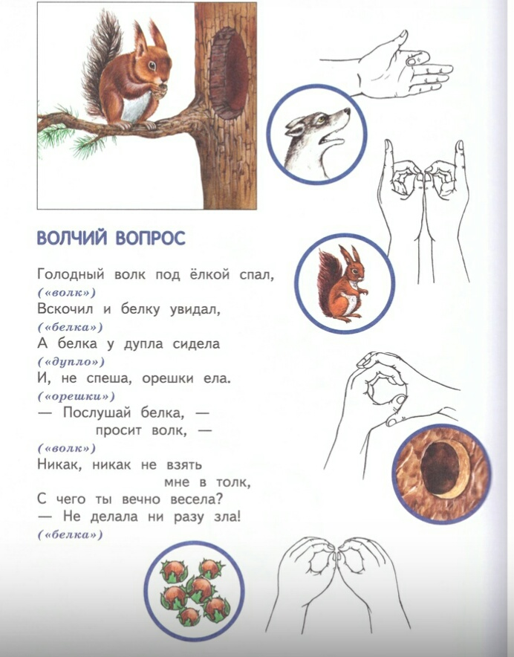
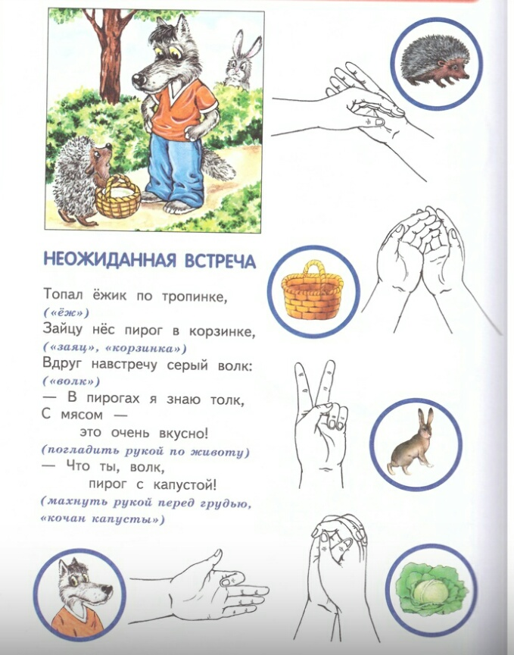

Slide 10
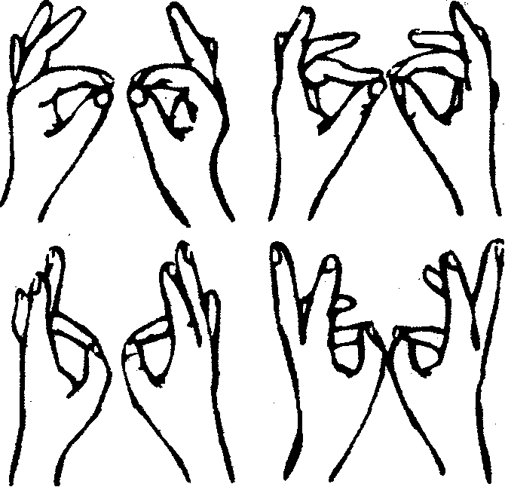
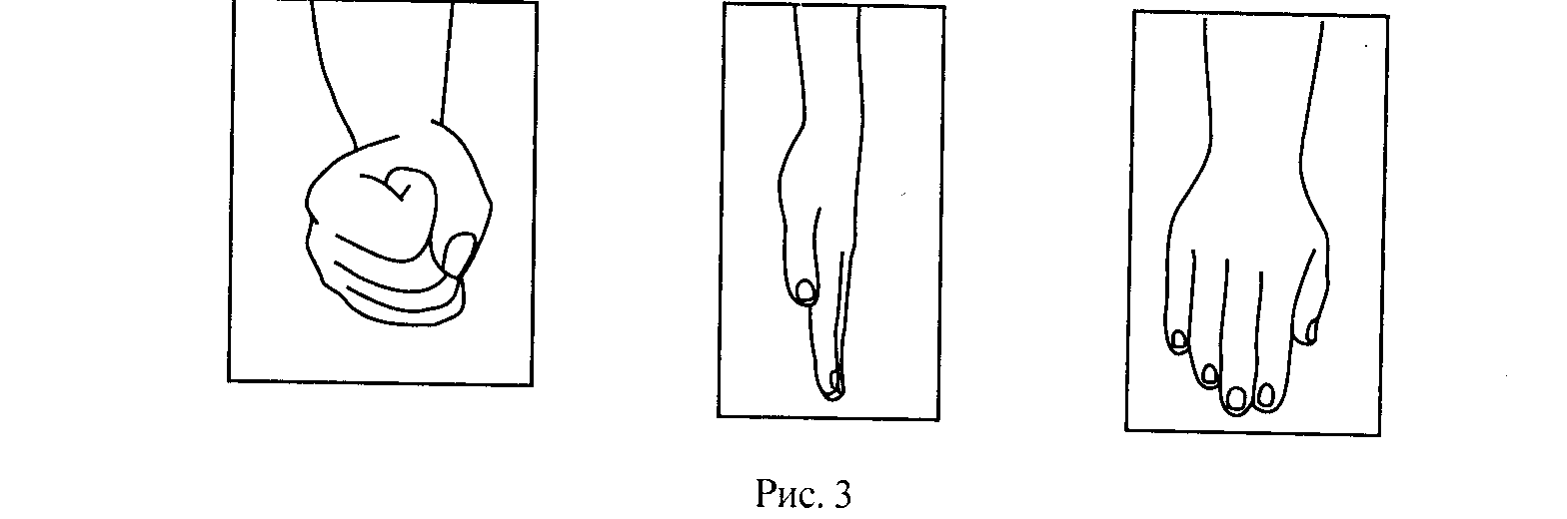
Пальчиковые кинезиологические упражнения (гимнастика мозга)
Применение кинезиологических упражнений развивает как левое, так и правое полушарие. Улучшают мыслительную деятельность, способствуют улучшению памяти, внимания, развитию речи, снижают утомляемость.
«Колечко» - поочерёдно перебирать пальцы рук, соединяя в кольцо с большим пальцем.
«Кулак – ребро – ладонь» - последовательно менять три положения сначала правой рукой, потом левой, затем двумя руками вместе.
«Ухо – нос» - левой рукой взяться за кончик носа, правой – за противоположное ухо, затем одновременно опустить руки и поменять их положение.
«Симметричные рисунки» - рисовать в воздухе обеими руками зеркальные симметричные рисунки (начинать лучше с круглых предметов. Главное, чтобы ребёнок смотрел во время «рисования» на свою руку).
«Горизонтальная восьмёрка» - нарисовать в воздухе в горизонтальной плоскости цифру 8 три раза – сначала одной рукой, потом другой, затем обеими руками.

Slide 11
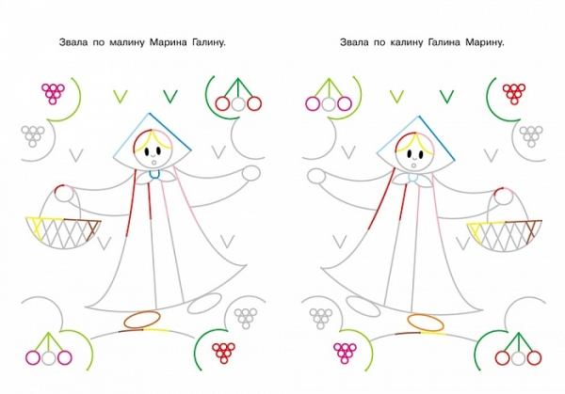
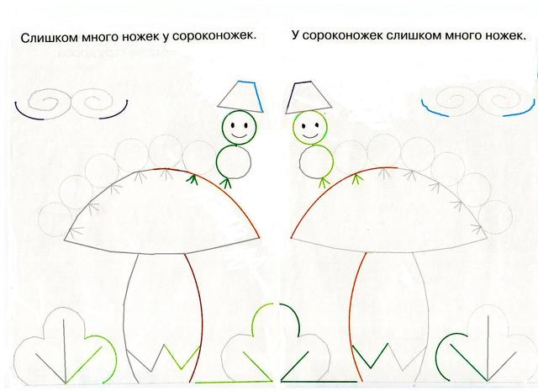
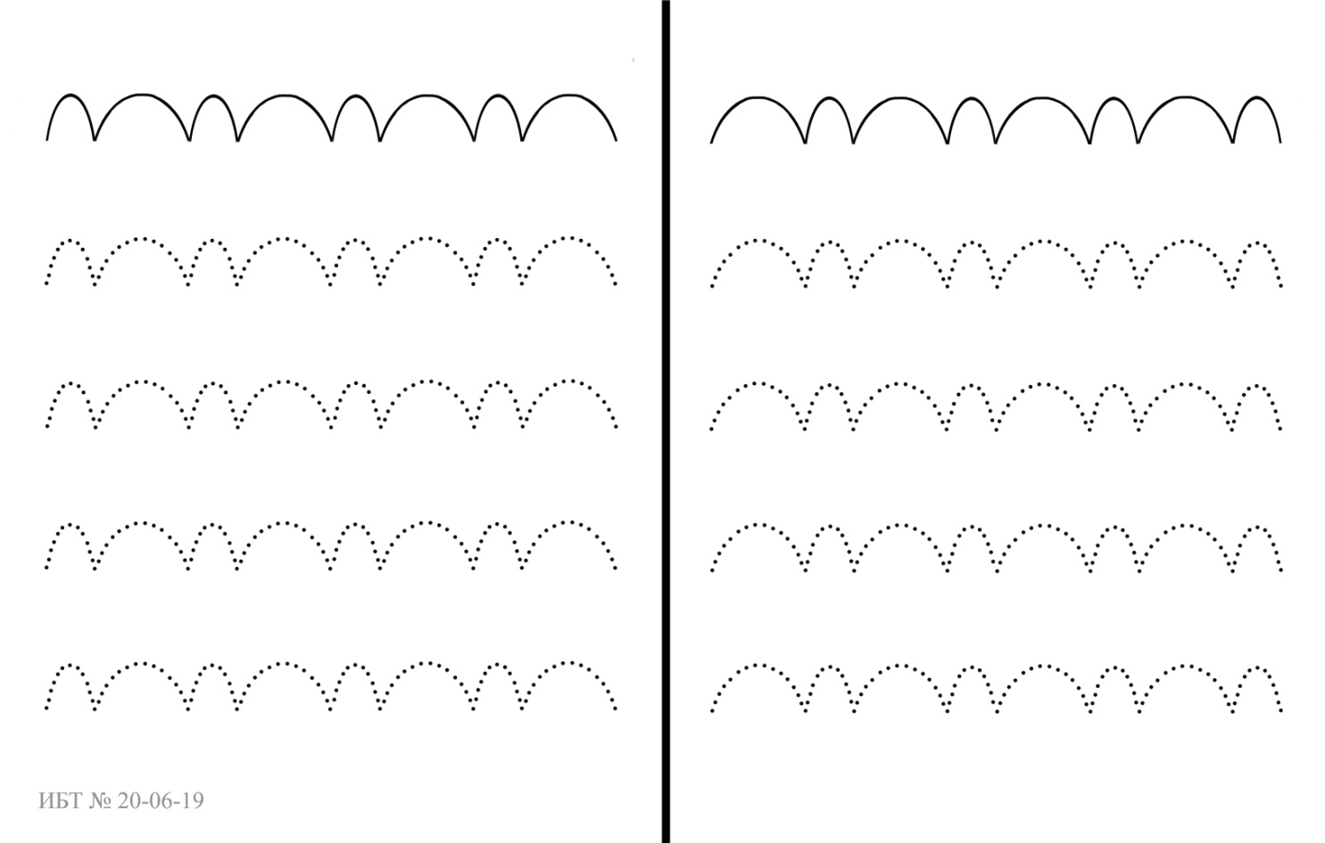
Упражнения для гармонизации полушарий мозга
«Зеркальное рисование» -Положите на стол чистый лист бумаги, можно лист бумаги прикрепить к стене, возьмите по карандашу. Рисуйте одновременно обеими руками зеркально-симметричные рисунки, буквы.
При одновременной работе обоих полушарий улучшается эффективность работы мозга.
«Час другой руки» - Выберите определённый промежуток времени (10-20 минут) и договоритесь, что пока не зазвенит будильник, всё нужно будет делать не ведущей рукой.

Slide 12
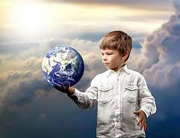
СПАСИБО ЗА ВНИМАНИЕ!

